Slide 1
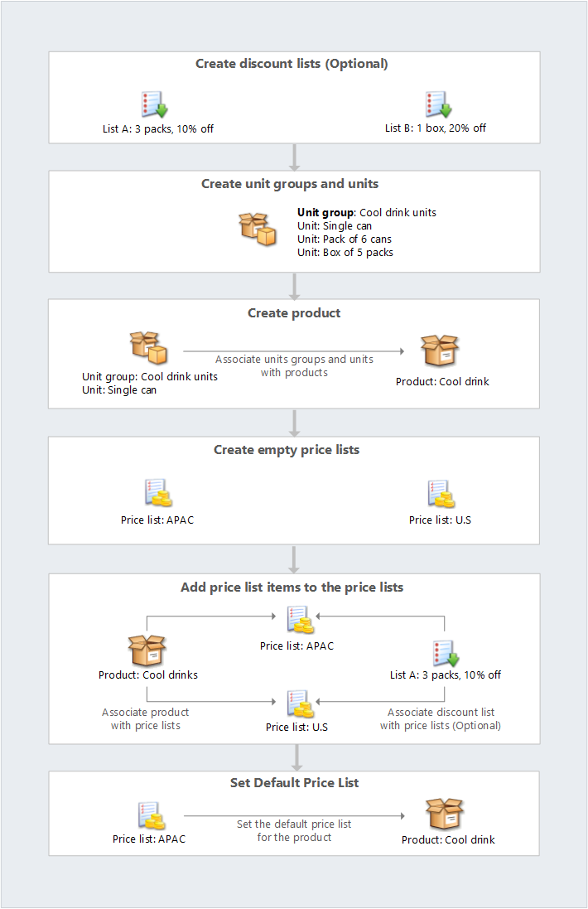

Slide 2
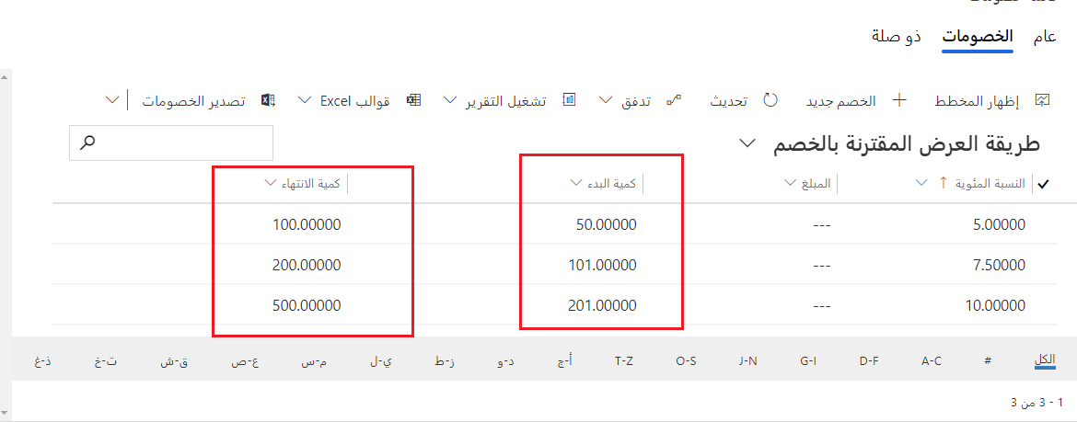
يجب توفير كميات البداية والنهاية لكل خصم
يمكن تطبيق الخصومات إما بالنسب المئوية أو المبالغ

Slide 3
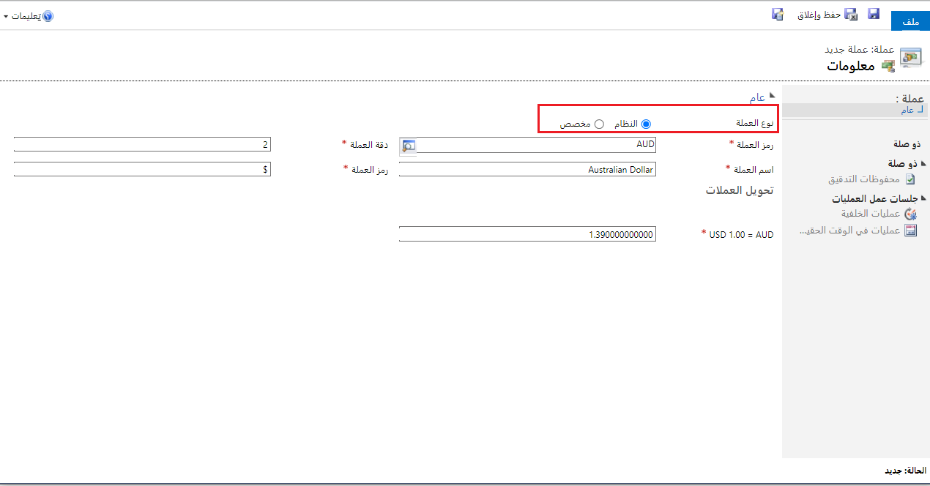
تحتوي عملات النظام على جميع الحقول باستثناء سعر الصرف المحدد. سوف تحتاج العملات المخصصة إلى تعبئة جميع الحقول.

Slide 4
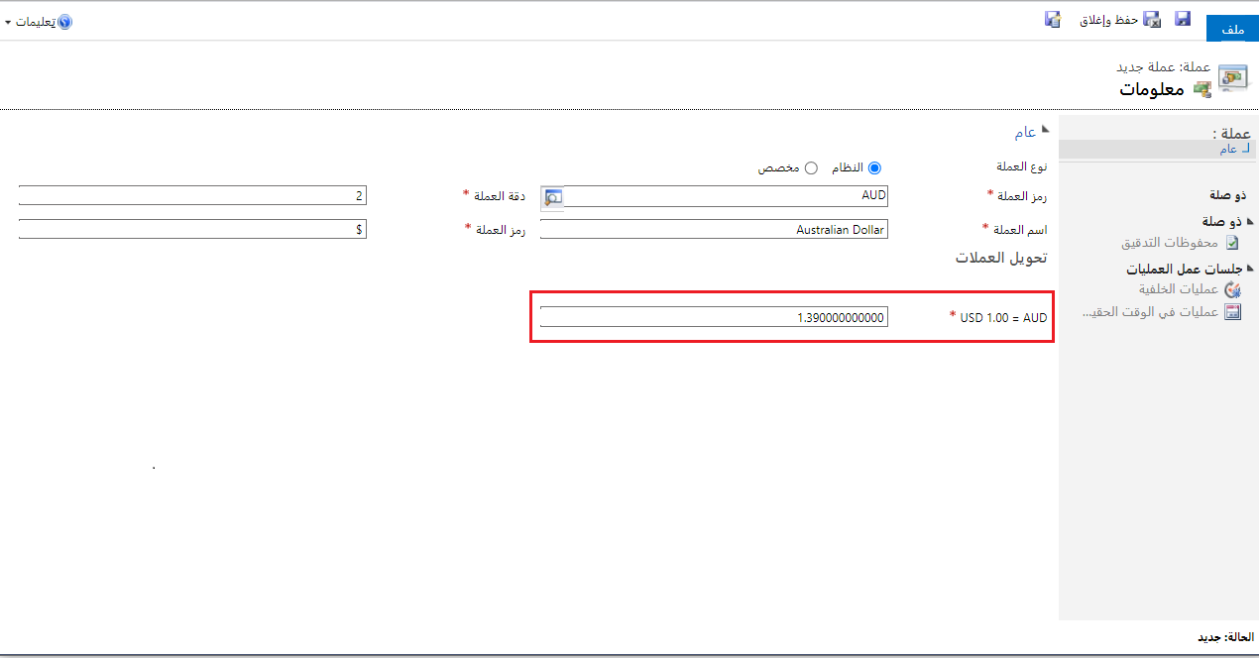
ستجدر الحاجة إلى تحديث أسعار الصرف حسب الحاجة. ويمكن إجراء ذلك يدويًا أو برمجيًا.

Slide 5

الحالة
عبوة 12
عبوة الستة
كل
(24 زجاجة)
(12 زجاجة)
(6 زجاجات)
(زجاجة)

Slide 6
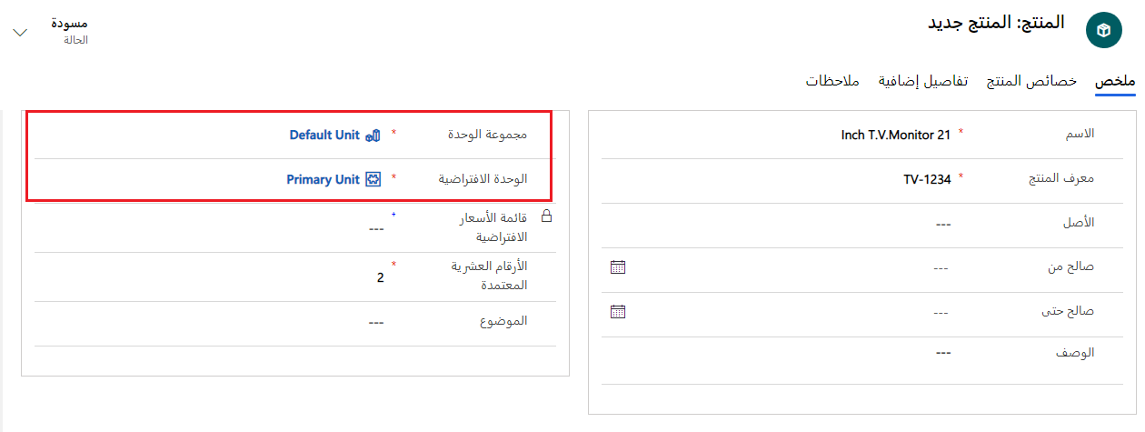
سوف تستند الوحدات المتوفرة إلى مجموعة الوحدات المحددة.

Slide 7
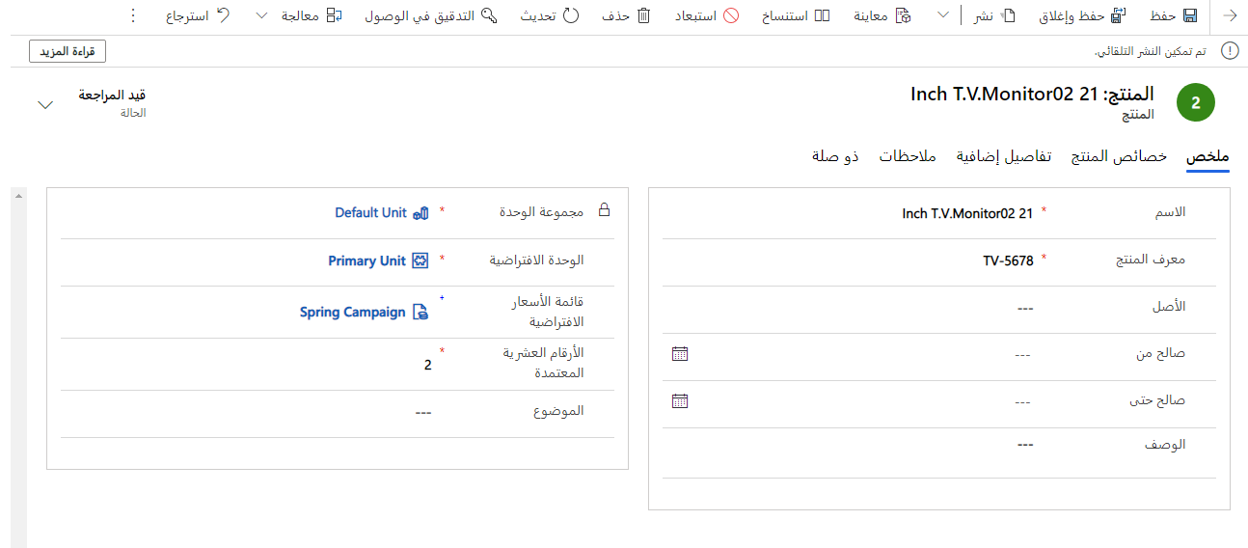
لا يتوفر زر "نشر" إلا للمنتجات الموجودة في حالة مسودة أو غير نشط
يُشأ نسخة من سجل المنتج الحالي. يمكن تعديل جميع الحقول والخصائص.

Slide 8
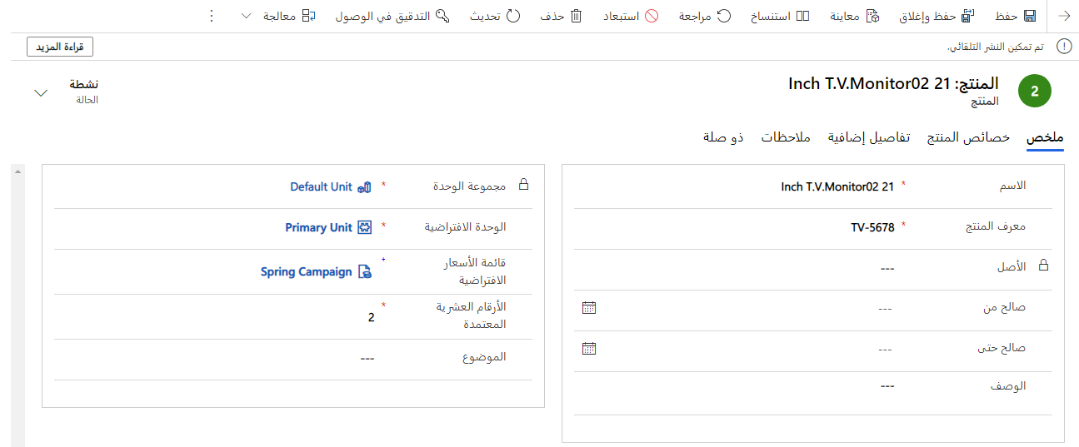
يتيح للمؤسسة إجراء تعديلات على الخصائص.
يلغي تنشيط منتج بحيث لا يكون متوفرًا للمستخدمين النهائيين

Slide 9
مثال لمجموعة منتجات
أجهزة تلفزيون (مجموعة المنتجات الأصلية)
أجهزة تلفزيون ذكية (مجموعة منتجات فرعية)
أجهزة تلفزيون فائقة الدقة 4K
(مجموعة منتجات فرعية)
أجهزة تلفزيون LED
(مجموعة منتجات فرعية)
تلفزيون ذكي 1
(منتج فرعي)
تلفزيون ذكي 2
(منتج فرعي)
تلفزيون فائق الدقة + مشغل DVD فائق الدقة (مجموعة فرعية)
تلفزيون ذكي 2
(منتج فرعي)

Slide 10
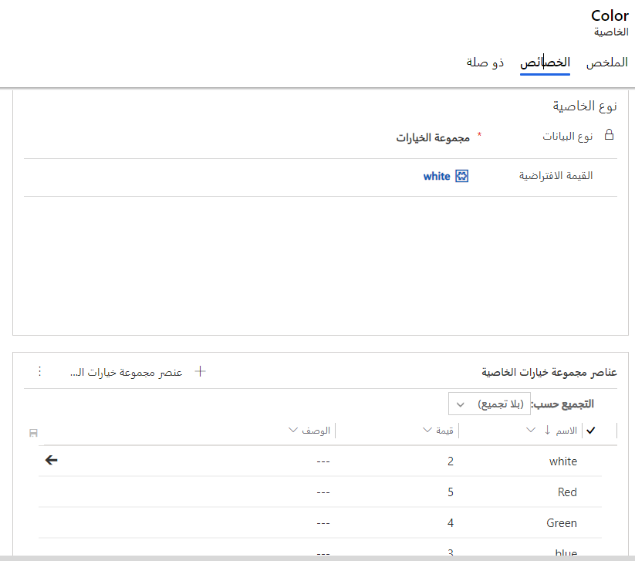
يُمكن تعيين قيمة افتراضية بناءً على القيم المُضافة
يتعين إضافة كل خيار متوفر للتحديد باعتباره عنصر مجموعة خيارات

Slide 11
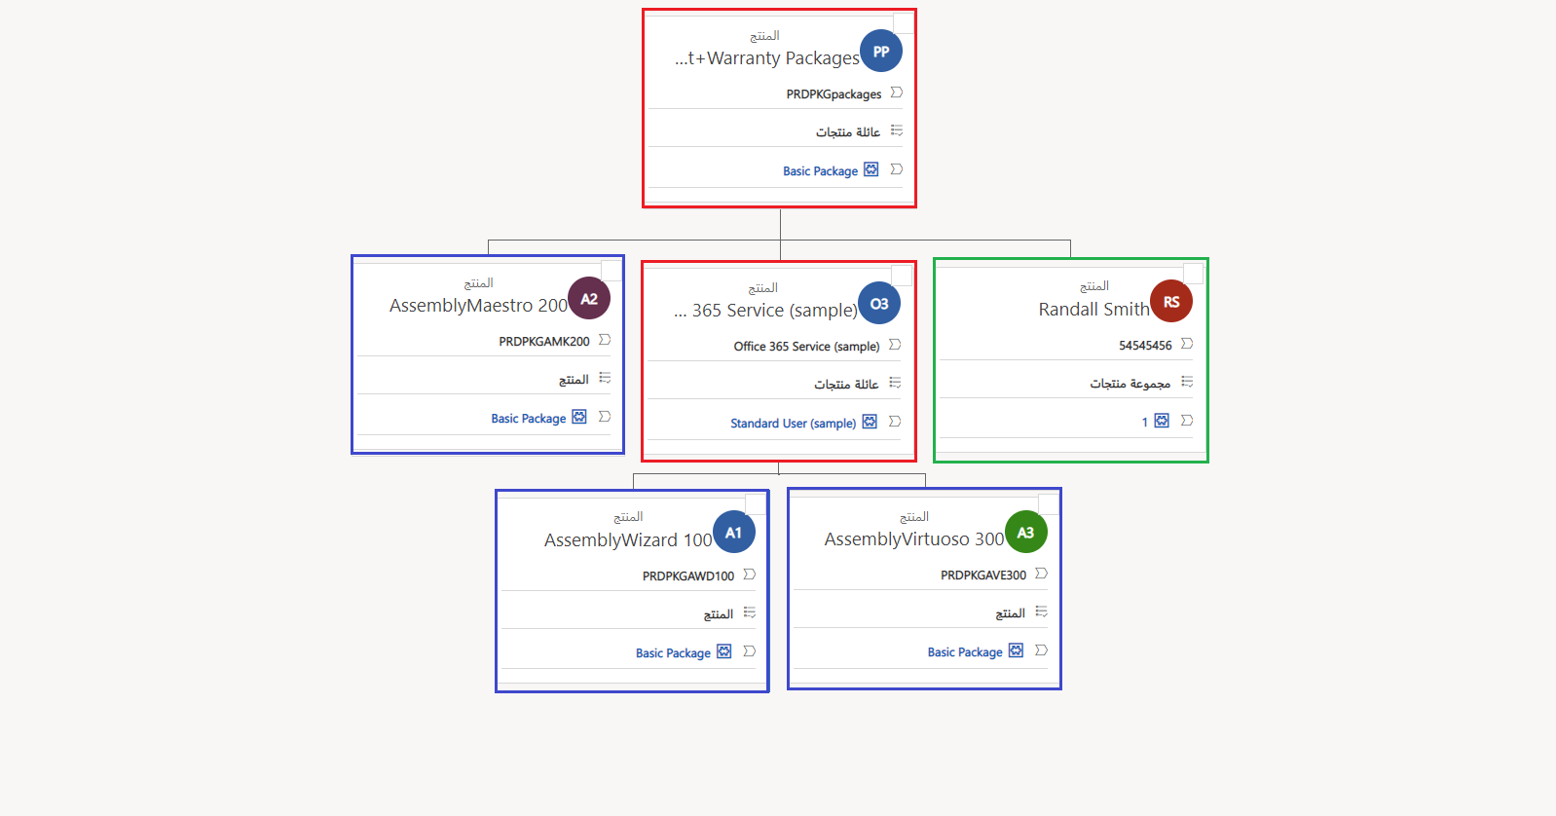
مجموعة منتجات
مجموعة منتجات
منتج فردي

Slide 12
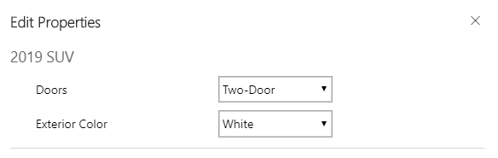

Slide 13
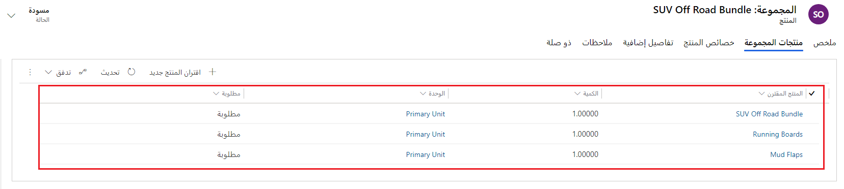
يُمكن إضافة منتجات مجموعة إضافية حسب الحاجة
يتم إدراج كل منتج في مجموعة

Slide 14
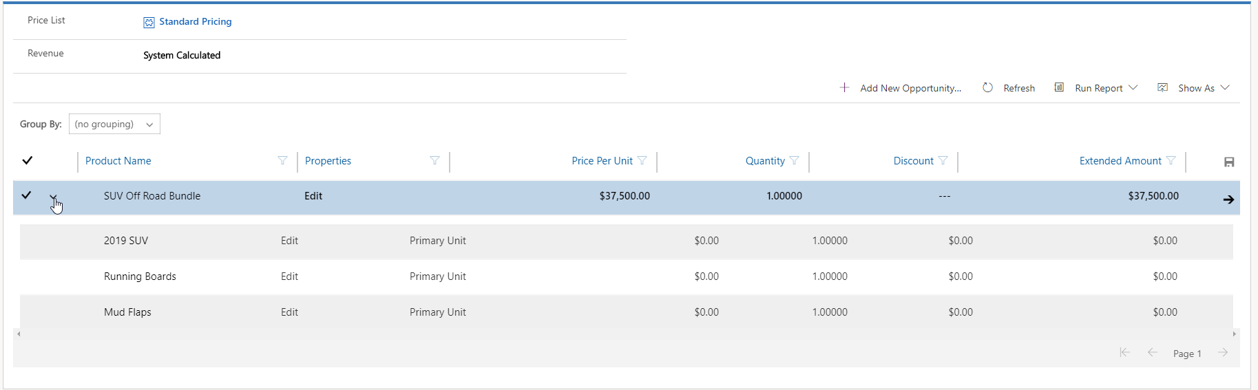
يوسع المجموعة من أجل عرض جميع المنتجات المدرجة.

Slide 15
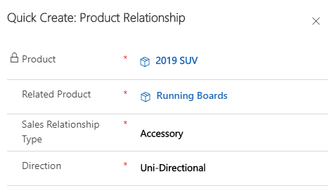

Slide 16



قائمة الأسعار
المراتب…750.00 دولار أمريكي
- - - - - …. - - - - -
- - - - - …. - - - - -
العميل 1
البيع بالتجزئة
يشتري مستخدمًا البيع بالتجزئة
قائمة الأسعار
المراتب…600.00 دولار أمريكي
- - - - - …. - - - - -
- - - - - …. - - - - -
العميل 2
البيع بالجملة
فئات التسعير المخصصة
يشتري مُستخدمًا أسلوب البيع بالجملة
قائمة الأسعار
المراتب…500.00 دولار أمريكي
- - - - - …. - - - - -
- - - - - …. - - - - -
العميل 3
الموزع
يشتري من قائمة الموزع

Slide 17
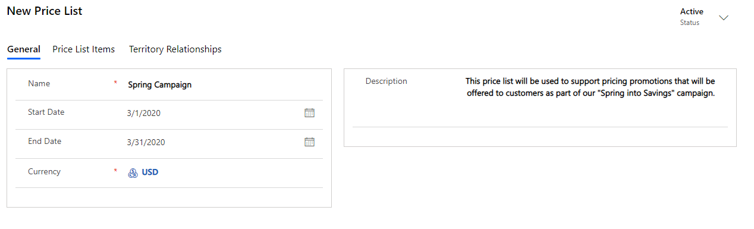

Slide 18
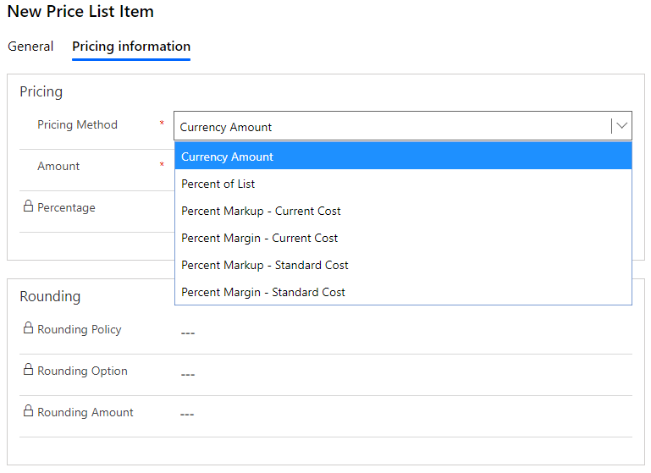

Slide 19
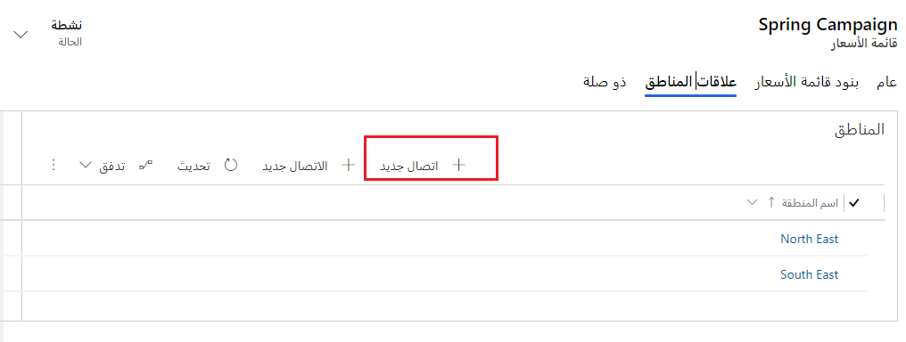
تُستخدم الاتصالات لإقران قائمة أسعار باعتبارها قائمة أسعار افتراضية لمنطقة.

